Slide 1


Webinaire Régional
ASP-CLS-ASV-CLSM
« Promouvoir la Santé Mentale » jeudi 30 septembre 2021
13h30-16h30
Séverine BOSSON, s.bosson@irepsna.org
Arnaud WIEHN, a.wiehn@irepsna.org

Slide 2
Programme du Webinaire régional « Promouvoir la Santé Mentale »
Horaires
13h30-16h30
Pause 5’ à 15h
13h30
13h50
Ouverture
Ilhem Sedkaoui ; cheffe de projet santé publique, Direction de la santé publique / ARS N-A
Sophie Lefèvre ; chargée de mission, Direction de la santé publique - Pôle Prévention et Promotion de la santé / ARS N-A
13h50
14h10
Constats, besoins et enjeux repérés lors des Temps d'Échanges de Pratiques
Séverine Bosson ; chargés de projet / Ireps N-A
Arnaud Wiehn ; chargés de projet / Ireps N-A
14h10
14h30
Présentation de Psycom - mission Nouvelle-Aquitaine
Céline Loubières ; responsable édition et participation des usagers / Psycom
14h30
16h30
Outils transférables
et retours d’expérience
4 témoignages plusieurs voix
Notes:
plusieurs témoignages d’acteurs ressources en lien avec des opérateurs terrain viendront illustrer comment ils peuvent se saisir de différents outils et démarches pour aider à initier, soutenir, accompagner pour dynamiser un territoire autour de la promotion de la santé mentale. 4 axes :

Slide 3
La mission régionale « Santé & Territoires » de l’Ireps Nouvelle-Aquitaine
Objectifs généraux :
Contribuer à développer équitablement en Nouvelle-Aquitaine les dynamiques territorialisées de promotion de la santé, et de réduction des inégalités sociales et territoriales de santé, notamment dans les territoires dits « prioritaires »
Appuyer l’ARS, la préfecture de Région et leurs services ainsi que les collectivités dans le développement et la valorisation des Projets Locaux de Santé, et des dispositifs « santé » inscrits dans les contractualisations « politique de la ville » et/ou en Contrat Local/Territorial de Santé.
Objectifs opérationnels :
1/ Soutenir les dynamiques territoriales de santé néo-aquitaines (notamment CLS – CLSM – ASV)
2/ Favoriser les synergies entre les Animateurs de Santé Publique et les coordonnateurs néo-aquitains
3/ Valoriser les dynamiques territoriales de santé néo-aquitaines (cf critères des PLS)
le blog « Santé & Territoires » : https://santeterritoiresnouvelleaquitaine.org/

Slide 4
Les objectifs des cycles de Temps d'Échanges de Pratiques (TEP)
et webinaires régionaux
Ilhem SEDKAOUI
Cheffe de projet santé publique
Direction de la santé publique – ARS N-A
Identifier des ressources actualisées et mobilisables à différentes échelles
Permettre le témoignage d’Animateurs de Santé Publique et de Coordinateurs néo-aquitains
Favoriser les passerelles opérationnelles entre les dynamiques Hôpital Promoteur de Santé (HSPS) et les Projets Territoriaux de Santé (CLS, ASV, CLSM)
Faire émerger des éléments de constat, des besoins et enjeux régionaux

Slide 5
Le programme d’échanges de pratiques en Nouvelle-Aquitaine
2 thématiques traitées par an, à travers :
Des Temps d’Echanges de Pratiques (TEP) régionaux :
  2 sessions régionales au choix par thématique
  ½ journée (en visioconférence)
Un webinaire régional
  Sur la même thématique, à 6 mois des TEP
  Des enjeux et éclairages nationaux et régionaux
Un espace Wakelet => ressources et capitalisation
Publics :
Animateurs de Santé Publique (ASP),
Coordinateurs de projets territoriaux de santé :
  Contrats Locaux de Santé (CLS)
  Ateliers Santé Ville (ASV)
  Conseils Locaux de Santé Mentale (CLSM)
=> des 12 départements de Nouvelle-Aquitaine

Slide 6
Le cadrage : Priorité de Santé Mentale
Sophie LEFEVRE
Chargée de mission
Direction de la Santé Publique - Pôle Prévention et Promotion de la Santé - ARS N-A
Feuille de route nationale « Santé Mentale et Psychiatrie »
Stratégie régionale « Promotion de la Santé Mentale et Prévention du Suicide »
Les priorités et perspectives

Slide 7
Les supports proposés
Wakelet
1 espace dédié au programme d’échanges de la mission S&T
https://wakelet.com/spaces/-qVuBAOBmE3Z4KX9Wul7o
1 collection par évenement
=> TEP « Santé Mentale »: https://wakelet.com/wake/wWBkXVgK7WNHiqwLoVsd0
- Programme TEP
- Outils numériques pour les échanges
- Ressources sur le thème
- Capitalisation : interventions et travaux
Accès à l’ensemble des acteurs ASP, CLS, ASV, CLSM néo-aquitains
=> Retrouvez le lien sur le blog « Santé & Territoires »

Slide 8
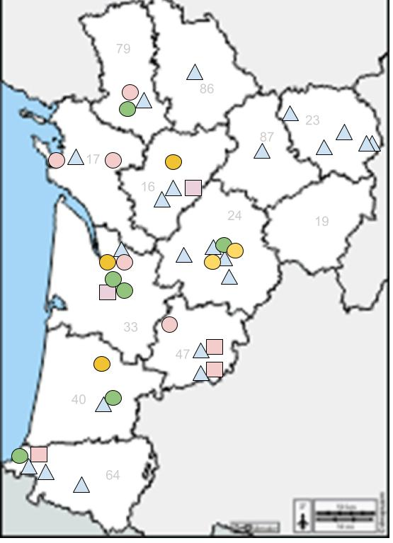
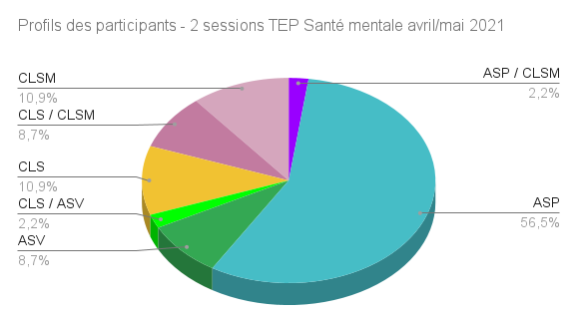
Les participants TEP régionaux santé mentale
Légende :
ASP
ASV
CLS
CLS/CLSM
CLSM
N=47 participants (68 inscrits)
Notes:
8
8
Au total : 2 sessions rassemblant 47 participants (68 inscrits)
27 ASP (dont 1 ASP/CLSM), 5 ASV (dont 1 ASV/CLS), 10 CLS (dont 1 CLS/ASV et 4 CLS/CLSM), 10 CLSM (dont 1 CLSM/ASP et 4 CLSM/CLS)
11 depts sur 12 (car TEP départementale SM organisé le 19 en même temps) : 16, 17, 23, 24, 33, 40, 47, 64, 79, 86, 87
Session 1 (26 Avril 2021) :
25 participants (29 inscrits) : 14 ASP (dont 1 ASP/CLSM), 2 ASV, 3 CLS, 6 CLSM (dont 1 CLSM/ASP)
9 depts : 16, 23 24, 33, 40, 47, 64, 79, 87
Session 2 (4 Mai 2021) :
22 participants (39 inscrits) : 13 ASP, 3 ASV (dont 1 ASV/CLS), 7 CLS (dont 1 CLS/ASV et 4 CLS/CLSM), 4 CLSM (tous CLSM/CLS),
9 depts : 16, 17, 23, 24, 33, 47, 64, 79, 86

Slide 9
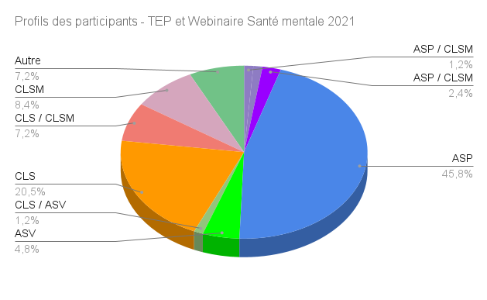
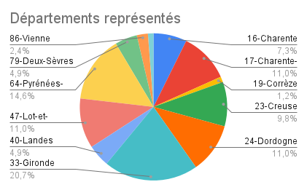
Les participants webinaire régional santé mentale
n=96 participants
dont 12% sur les 2 évènements
Notes:
9
9
Au total : 2 sessions rassemblant 47 participants (68 inscrits)
27 ASP (dont 1 ASP/CLSM), 5 ASV (dont 1 ASV/CLS), 10 CLS (dont 1 CLS/ASV et 4 CLS/CLSM), 10 CLSM (dont 1 CLSM/ASP et 4 CLSM/CLS)
11 depts sur 12 (car TEP départementale SM organisé le 19 en même temps) : 16, 17, 23, 24, 33, 40, 47, 64, 79, 86, 87
Session 1 (26 Avril 2021) :
25 participants (29 inscrits) : 14 ASP (dont 1 ASP/CLSM), 2 ASV, 3 CLS, 6 CLSM (dont 1 CLSM/ASP)
9 depts : 16, 23 24, 33, 40, 47, 64, 79, 87
Session 2 (4 Mai 2021) :
22 participants (39 inscrits) : 13 ASP, 3 ASV (dont 1 ASV/CLS), 7 CLS (dont 1 CLS/ASV et 4 CLS/CLSM), 4 CLSM (tous CLSM/CLS),
9 depts : 16, 17, 23, 24, 33, 47, 64, 79, 86

Slide 10
Retours sur les 2 Temps d'Échanges de Pratiques
Enjeux d’Ingénierie, empowerment et santé communautaire
Aller au devant des publics et des acteurs de proximité qui les accompagnent dans leur cadre de vie afin de parler de Santé Mentale (SM)
Permettre à un groupe d’échanger sur la SM
Appuyer l’objectivation participative des problématiques de SM et la priorisation des besoins
Indiquer les outils et ressources mobilisables afin d’agir de manière autonome en SM
S’appuyer sur l’action initiée localement afin de réfléchir plus largement aux parcours de proximité en SM
Faciliter l’implication du groupe afin d’élaborer des modalités d’information adaptées (dont numériques) et décloisonnées en matière de SM

Slide 11
Retours sur les 2 Temps d’Echanges de Pratiques
Enjeux d’Acculturation, pluridisciplinarité et lisibilité des ressources locales
Installer et sanctuariser quelques espaces d’échanges pluridisciplinaires (pas dans la prise en charge) avec des outils simples et efficients de communication en réseau
Clarifier le panorama local et communiquer de manière cohérente à la fois sur les services, leurs coordinations et les parcours types en SM
Créer des modalités originales et souples de sensibilisation et formation mixte sur des priorités/enjeux partagés (dont lutte contre les discriminations)
Viser l’ancrage durable de cultures communes en SM au sein des institutions (dont les collectivités) via l’émergence de services ressources pluridisciplinaires

Slide 12
Retours sur les 2 Temps d’Echanges de Pratiques
Enjeux de déclinaison de programmes, expérimentation et coordination des acteurs
Sensibiliser de manière positive les institutionnels (les collectivités et établissements publics notamment) concernant leur pouvoir d’agir sur les déterminants de la SM
Valoriser les témoignages et formations par les pairs (élus à élus, parents à parents, enfants à enfants, animateurs à animateurs, etc)
Élaborer des stratégies d’intervention multifactorielles et programmatiques
Anticiper et accompagner les adaptations nécessaires en cours de programme sous peine que tout s’arrête

Slide 13
Retours sur les 2 Temps d’Echanges de Pratiques
Enjeux de mobilisation, diffusion et accompagnement autour des représentations
Assurer la déclinaison des campagnes ainsi que des supports régionaux et nationaux en matière de SM
Cibler des publics faisant l’objet d’une sensibilisation spécifique aux enjeux de la SM (dont professionnels et élus)
Réunir tous les protagonistes de la SM afin d’organiser de manière collaborative les Semaines d'Information sur la Santé Mentale (SISM)
Générer des évènements de type concertation, rencontre entre services et publics afin notamment de lever les préjugés et lutter contre la stigmatisation

Slide 14
Présentation de PSYCOM
Céline LOUBIERES
Responsable Edition & Participation des usagers
Référente pour la mission d’appui Nouvelle Aquitaine
PSYCOM
L’association PSYCOM et ses activités
La mission régionale d’appui “promotion de la santé mentale en Nouvelle Aquitaine”

Slide 15
Témoignages et retours d’expérience en Santé Mentale
14h30
14h50
Le Conseil Local en Santé Mentale à la jonction
entre un acteur local et un opérateur ressources :
La mise en œuvre de l’outil « Cosmos Mental »
Geneviève Gagneux ; coordonnatrice du Conseil Local en Santé Mentale / Communauté d’Agglomération de Cergy-Pontoise
Sophie Arfeuillère ; responsable Formation et Pédagogie /
Psycom
Présentation d’un réseau de partenaires médico-sociaux intervenant auprès d’un public en souffrance psycho-sociale : le réseau “ReSPect”
15h10
15h30
Céline Cabannes ; animatrice en santé publique / GHT Centre Hospitalier Mont-de-Marsan et Pays des Sources
Christèle Chatelain ; CESF / Direction de la Solidarité Pôle Social du Conseil Départemental des Landes
15h30
15h50
La dynamisation territoriale sur les outils probants de développement des Compétences Psychosociales : la démarche COMIN’
Marie-Agnès Moreau ; coordinatrice pédagogique / direction de l’enfance, Ville de Rochefort
Céline Cottineau ; responsable de l’antenne de la Vienne / Ireps NA
15h50
16h10
Permettre à des acteurs clefs de couvrir les enjeux de la SM, notamment à l’occasion des SISM :
la sensibilisation des étudiants journalistes
Marie-Christine Lipani ; maîtresse de conférences, habilitée à diriger des recherches et référente égalité femmes - hommes et lutte contre les discriminations / Institut de Journalisme (IJBA) - Université Bordeaux montaigne
Notes:
plusieurs témoignages d’acteurs ressources en lien avec des opérateurs terrain viendront illustrer comment ils peuvent se saisir de différents outils et démarches pour aider à initier, soutenir, accompagner pour dynamiser un territoire autour de la promotion de la santé mentale. 4 axes :

Slide 16
Témoignages et retours d’expérience en Santé Mentale
14h30
14h50
Le Conseil Local en Santé Mentale à la jonction
entre un acteur local et un opérateur ressources :
La mise en œuvre de l’outil « Cosmos Mental »
Geneviève Gagneux ; coordonnatrice du Conseil Local en Santé Mentale / Communauté d’Agglomération de Cergy-Pontoise
Sophie Arfeuillère ; responsable Formation et Pédagogie /
Psycom
4 questions :
1/ Quel a été le point de départ de cette démarche ? quels contextes, relations ont permis ce partenariat (et notamment la place du CLSM) ?
2/ A quels besoins répond l’outil Cosmos santé ? comment agit-il et quelles sont les difficultés rencontrées et les leviers qui ont facilité son utilisation ?
3/ Les acteurs locaux et bénéficiaires de l’action se sont-ils appropriés l’outil et sa démarche ? le thème de la santé mentale vous paraît-il particulier, délicat à traiter ?
4/ En tant que coordo de CLSM quels enseignements tirer de cette expérience sur le statut/rôle de coordo et l’articulation avec des structures ressources telles que Psycom ?
Notes:
plusieurs témoignages d’acteurs ressources en lien avec des opérateurs terrain viendront illustrer comment ils peuvent se saisir de différents outils et démarches pour aider à initier, soutenir, accompagner pour dynamiser un territoire autour de la promotion de la santé mentale. 4 axes :

Slide 17
QUESTIONS-REPONSES 1ère partie

Slide 18
Témoignages et retours d’expérience en Santé Mentale
Présentation d’un réseau de partenaires médico-sociaux intervenant auprès d’un public en souffrance psycho-sociale : le réseau “ReSPect”
15h10
15h30
Céline Cabannes ; animatrice en santé publique / GHT Centre Hospitalier Mont-de-Marsan et Pays des Sources
Christèle Chatelain ; CESF / Direction de la Solidarité Pôle Social du Conseil Départemental des Landes
4 questions :
1/Quelle est l’histoire du réseau et pourquoi ce thème de souffrance psycho-sociale ?
2/ Les besoins ont-ils évolué du fait de la crise sanitaire et quels impacts cela peut avoir sur les activités du réseau ?
3/ De par votre pratique, quels sont selon vous les obstacles et leviers actuels à la pleine promotion de la santé mentale ?
4/ Quels sont les intérêts réciproques pour votre réseau à travailler de concert avec un coordonnateur (CLS, CLSM, ASV) et ou animateur de SP ? Quelques exemples de projets partagés …
Notes:
plusieurs témoignages d’acteurs ressources en lien avec des opérateurs terrain viendront illustrer comment ils peuvent se saisir de différents outils et démarches pour aider à initier, soutenir, accompagner pour dynamiser un territoire autour de la promotion de la santé mentale. 4 axes :

Slide 19
Témoignages et retours d’expérience en Santé Mentale
15h30
15h50
La dynamisation territoriale sur les outils probants de développement des Compétences Psychosociales : la démarche COMIN’
Marie-Agnès Moreau ; coordinatrice pédagogique / direction de l’enfance, Ville de Rochefort
Céline Cottineau ; responsable de l’antenne de la Vienne / Ireps NA
4 questions :
1/ Qu’est-ce que Comin’, sur quoi s’appuie ce programme et qu’est ce qui a convaincu la mairie et ses services de s’engager dans une telle stratégie ?
2/ Comment avez-vous négocié la crise pour maintenir/adapter des activités et avez-vous d’ores et déjà observé un impact au sein des écoles ?
3/ Quelles éventuelles articulations avec des dynamiques Contrats Locaux de Santé, Atelier Santé Ville, Hôpitaux et Structures de Santé Promoteurs de Santé, Conseil Locaux en Santé Mentale pour quelle plus-value, ou attentes si ces collaborations locales n’existent pas ?
4/ Plus largement, quels enseignements tirez-vous de cette expérience et quels conseils formuler pour impliquer d’autres élus et municipalités en matière Santé mentale ?
Notes:
plusieurs témoignages d’acteurs ressources en lien avec des opérateurs terrain viendront illustrer comment ils peuvent se saisir de différents outils et démarches pour aider à initier, soutenir, accompagner pour dynamiser un territoire autour de la promotion de la santé mentale. 4 axes :

Slide 20
Témoignages et retours d’expérience en Santé Mentale
15h50
16h10
Permettre à des acteurs clefs de couvrir les enjeux de la SM, notamment à l’occasion des SISM :
la sensibilisation des étudiants journalistes
Marie-Christine Lipani ; maîtresse de conférences, habilitée à diriger des recherches et référente égalité femmes - hommes et lutte contre les discriminations / Institut de Journalisme (IJBA) - Université Bordeaux montaigne
4 questions :
1/ Qu’est-ce qui vous a conduit à vous impliquer de la sorte en tant que journaliste puis en tant qu’enseignante chercheure en journalisme ?
2/ Plus précisément, quels sont vos constats sur la médiatisation de la SM, à la fois à grande échelle mais également au micro local, durant la crise que nous traversons ?
3/ Donnez nous quelques exemples d’actions concrètes de promotion de la santé mentale auxquels les journalistes peuvent être associés, notamment à l’occasion des SISM ?
4/ Enfin, quels sont selon vous les espaces, médias et supports d’information que des coordonnateurs et animateurs de santé publique peuvent investir localement aux côtés des journalistes afin de promouvoir la santé mentale ?
Notes:
plusieurs témoignages d’acteurs ressources en lien avec des opérateurs terrain viendront illustrer comment ils peuvent se saisir de différents outils et démarches pour aider à initier, soutenir, accompagner pour dynamiser un territoire autour de la promotion de la santé mentale. 4 axes :

Slide 21
QUESTIONS-REPONSES 1ère partie

Slide 22
MERCI
de votre participation
Retrouvez sur le Wakelet
TEP Santé mentale :
les supports de présentations des intervenants,
les travaux des groupes
la sélection de ressources en santé mentale
Webinaire Santé mentale :
les supports de présentations des intervenants
A venir…
TEP santé et précarité : 2 sessions
webinaire santé et précarité début 2022, reprenant les enjeux et besoins identifiés lors de ces TEP
Notes:
TEP santé et précarité : mardi 23 novembre 2021 PM et mardi 30 novembre 2021 PM

